Slide 1
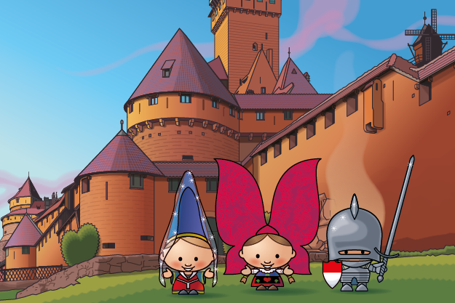


Pour voir la beauté du paysage, il faut le regarder avec le cœur...
Photos prises
par différents randonneurs
pour le plaisir
du partage
L’instant
balades
dans les ruines des
Châteaux d’Andlau

Slide 2
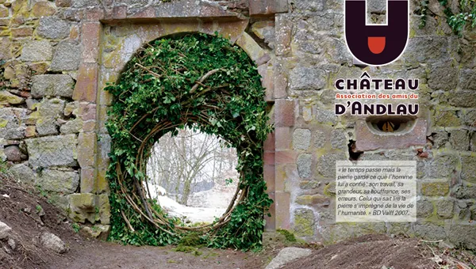


Slide 3


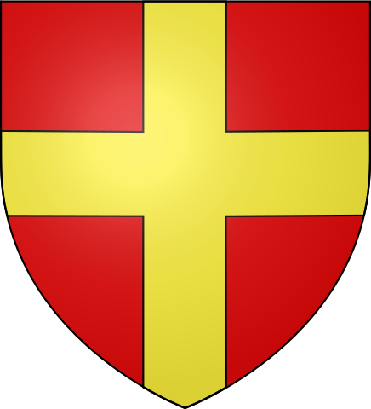

Château d'Andlau
La silhouette si particulière du château de Haut-Andlau, avec ses deux tours encadrant le logis seigneurial, se découpe sur le ciel alsacien depuis
le XIIIe siècle.
En effet, si la première mention du château d’Andlau (l’actuel Haut-Andlau) remonte à 1274, sa construction par Eberhard d’Andlau se situe selon les historiens entre 1250 et 1264.

Slide 4
Le château est modernisé au XVIe siècle en vue de l’adapter
à l’usage des armes à feu et petites pièces d’artillerie. Pendant la guerre de Trente Ans (1618-1648), le château est occupé par les Suédois, puis par les troupes de la ville de Strasbourg (1633-1635). En 1673, une garnison strasbourgeoise de sept hommes
s’y installe à nouveau, mais cette fois-ci à la demande des d’Andlau.
Au moment de la Révolution un certain nombre de biens dont
le château sont propriété indivise de différentes branches de la famille. Ceux-ci sont mis sous séquestre en raison du statut « d’émigrés » de certains membres. Pour sortir de cette situation un partage sous contrôle de l’administration est entamé en l’an VI (1798)..

Slide 5
Un géant fragile
Le château se détériore progressivement. Le classement Monument Historique du château en 1926 facilite la mise en place d’une campagne de soutien menée à l’initiative du Club Vosgien de Barr. Celle-ci permet des travaux de consolidation importants.
Après ce sursaut la ruine est abandonnée à son sort et
la nature reprend ses droits. En décembre 1998 une partie
d’un mur s’effondre. Cet écroulement illustre la forte dégradation de certaines parties de la ruine et l’urgence d’une intervention. Ce constat provoque la création en 2000 de l’association des Amis du château d’Andlau. Celle-ci conduit depuis de nombreux travaux de sauvegarde et anime le site.

Slide 6
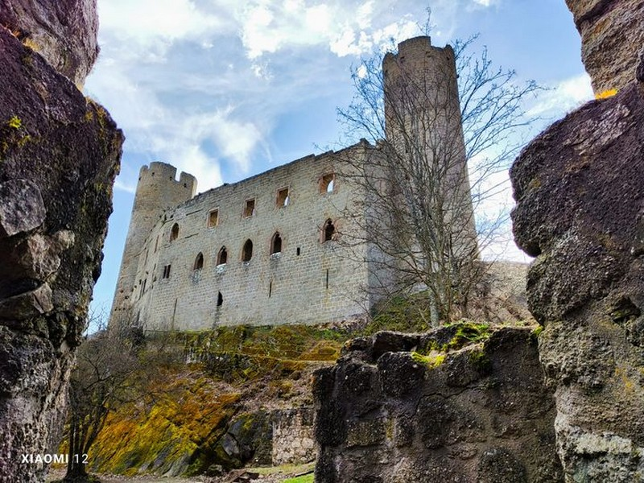

Slide 7
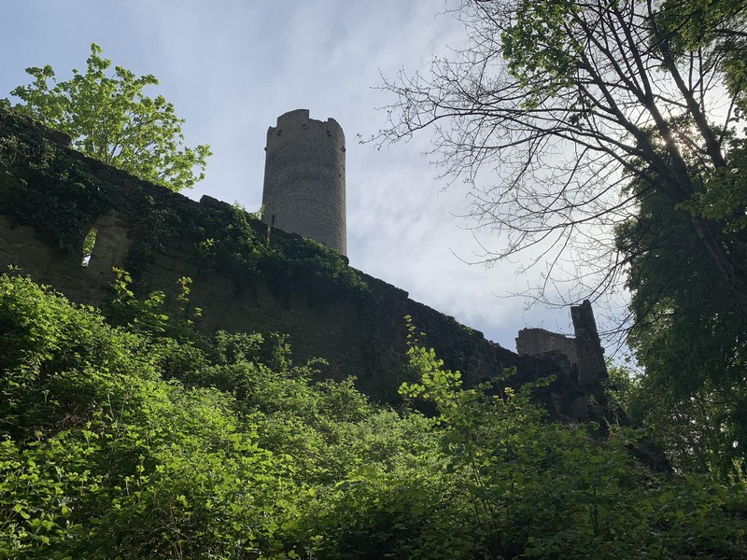

Slide 8
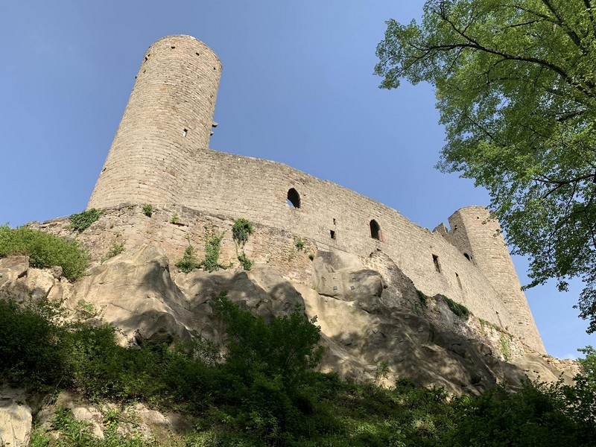

Slide 9
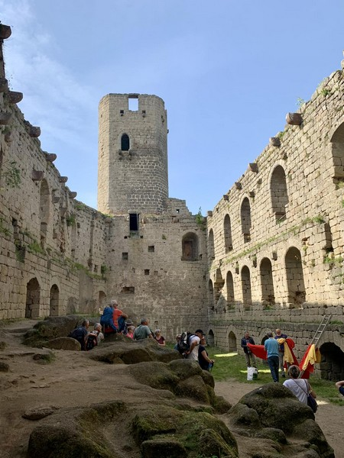


Slide 10
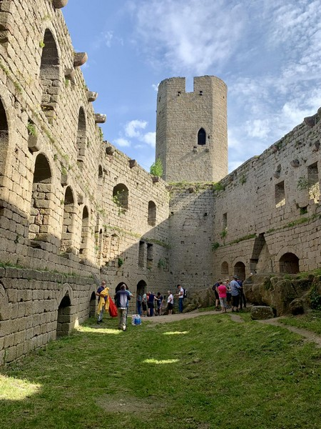


Slide 11
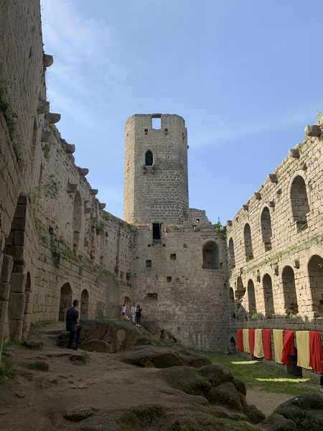


Slide 12
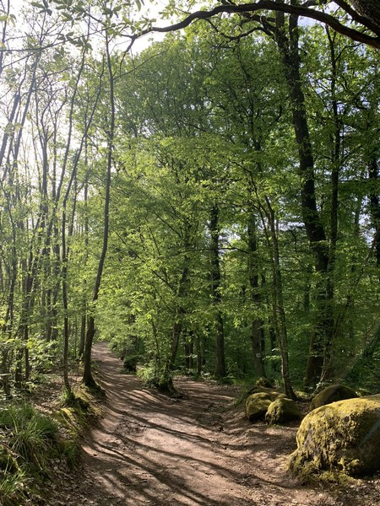


Slide 13
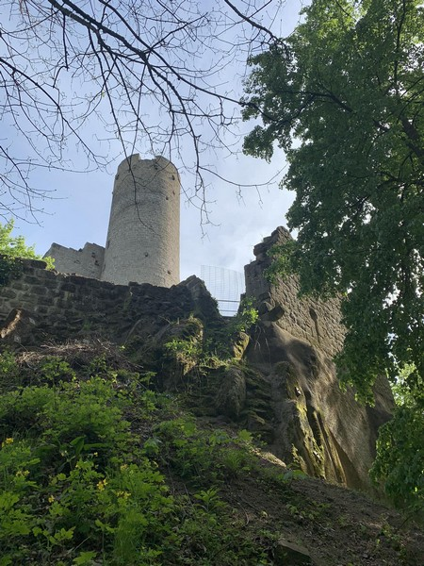

Slide 14
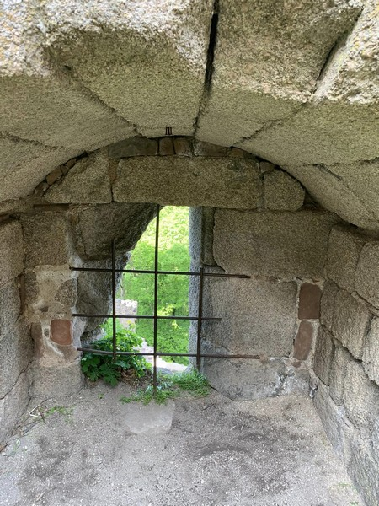

Slide 15
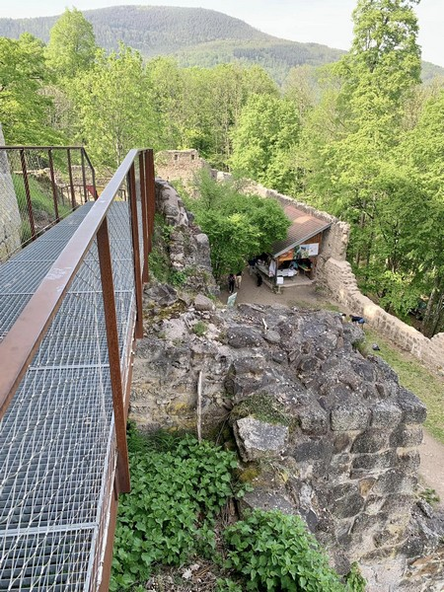

Slide 16
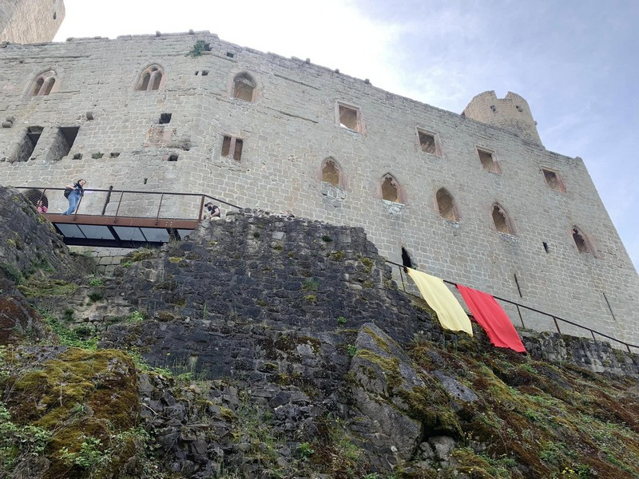

Slide 17
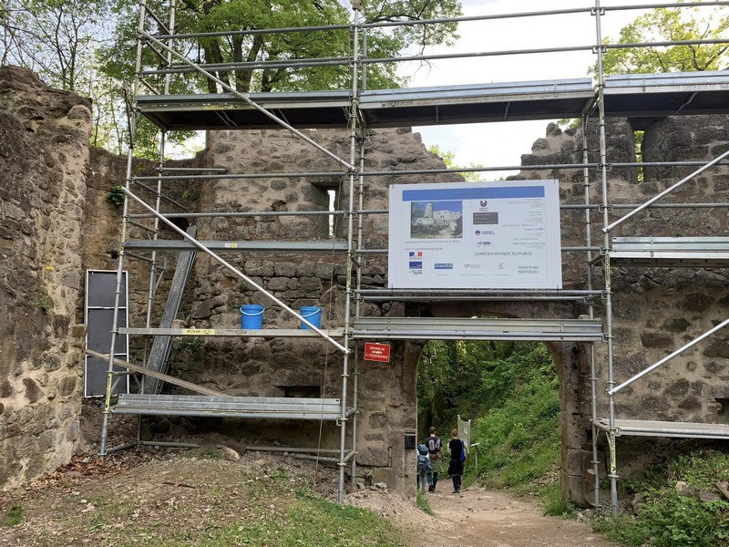

Slide 18
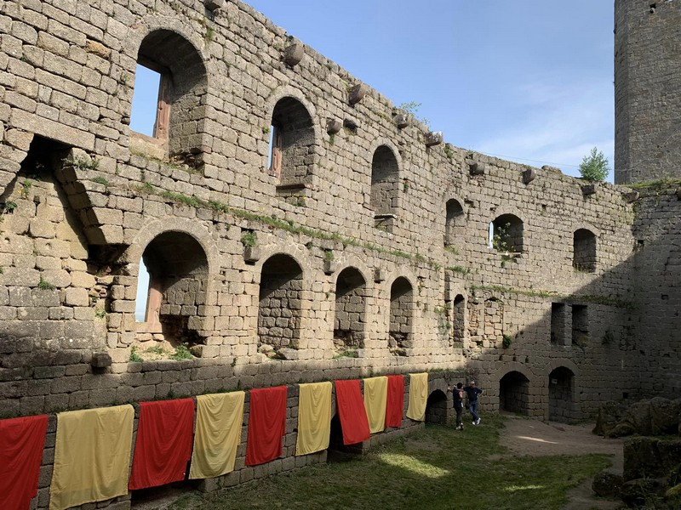

Slide 19
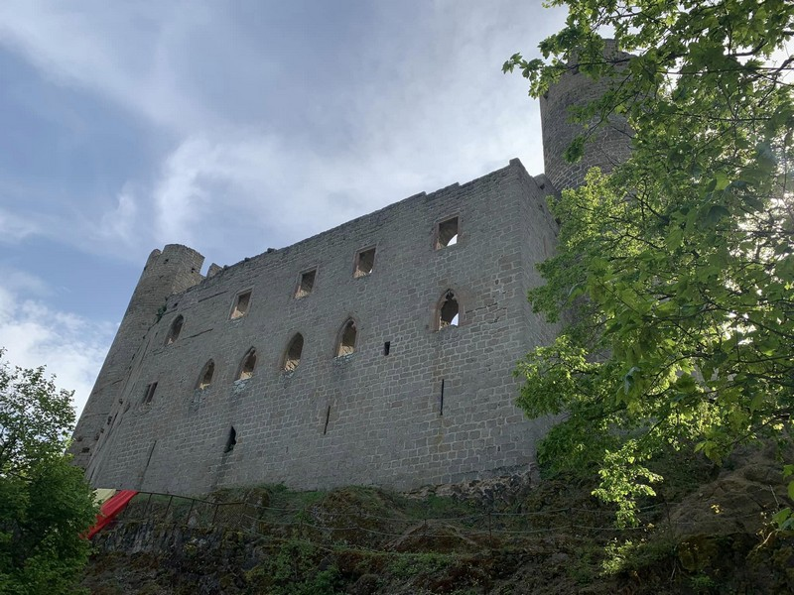

Slide 20
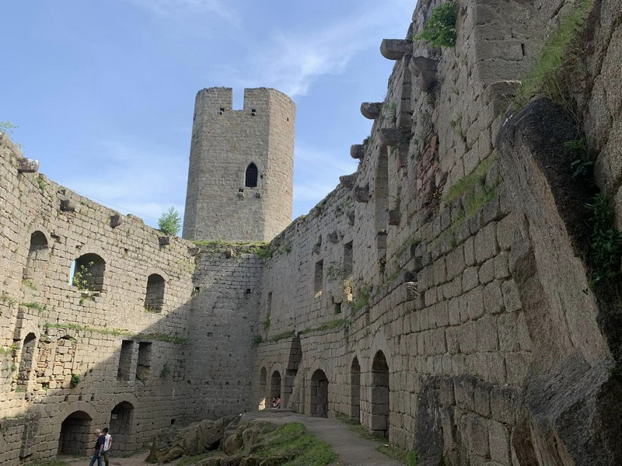

Slide 21
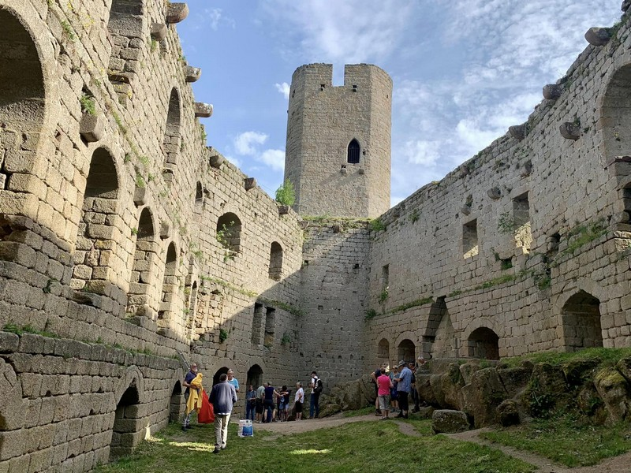

Slide 22
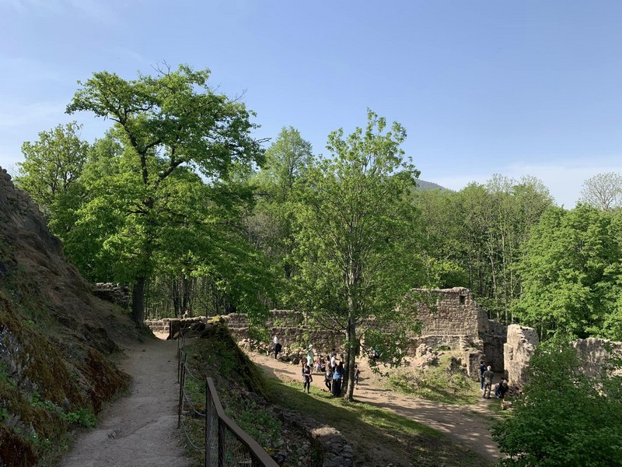

Slide 23
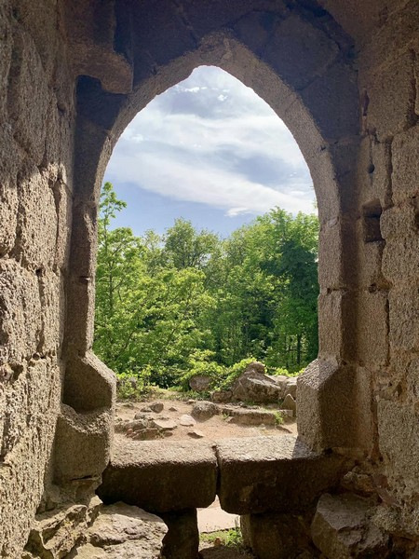

Slide 24
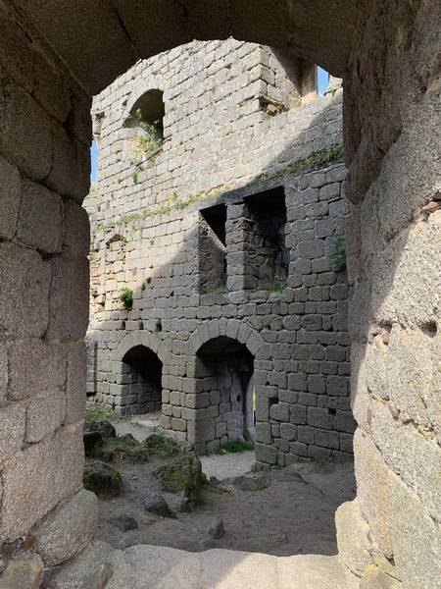

Slide 25
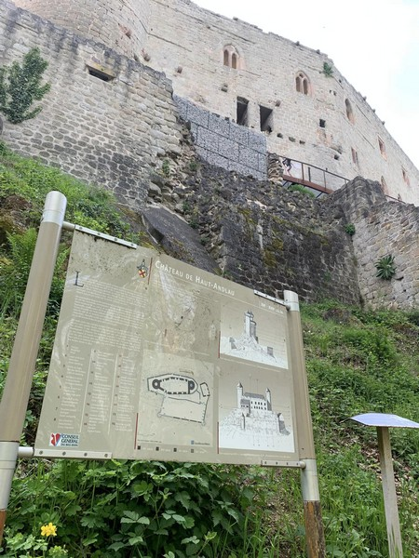

Slide 26
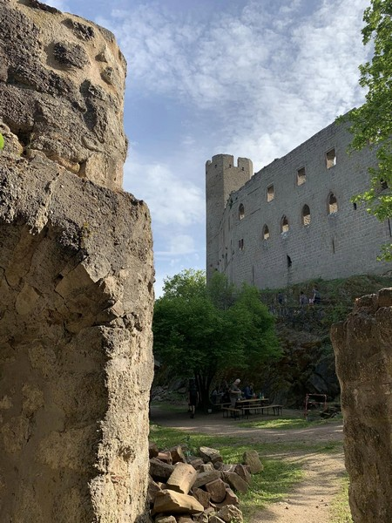

Slide 27
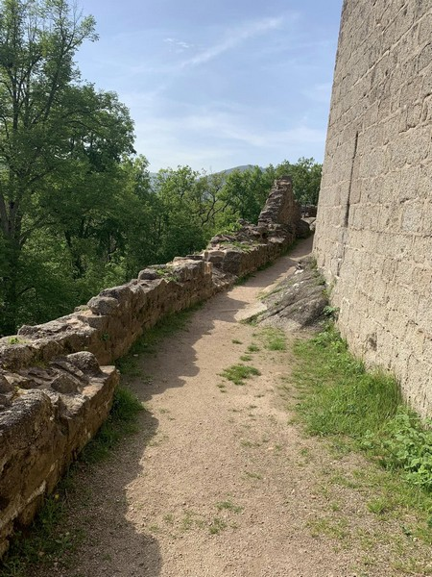

Slide 28
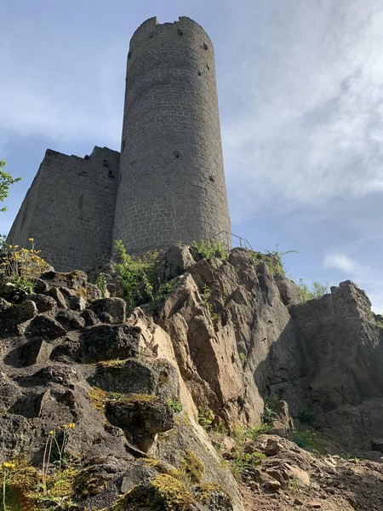

Slide 29
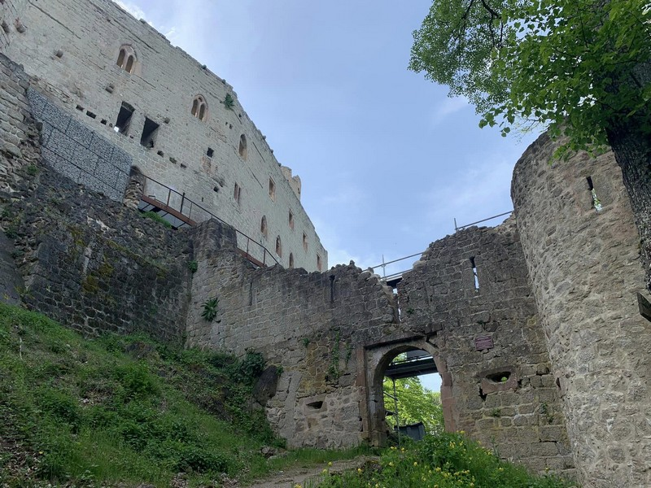

Slide 30
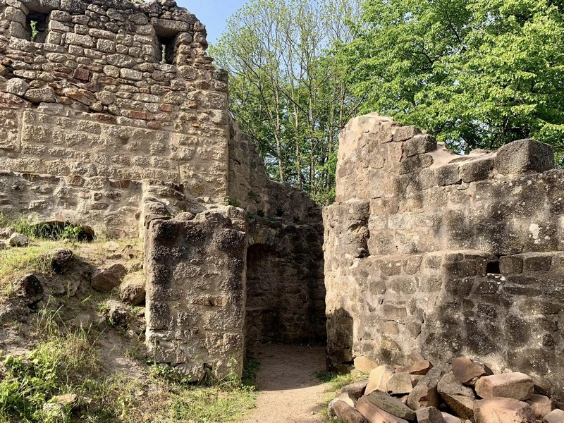

Slide 31
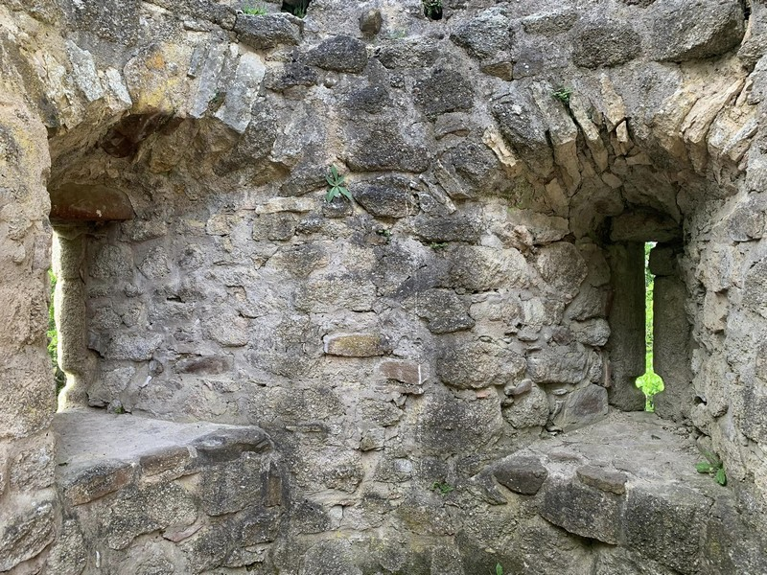

Slide 32
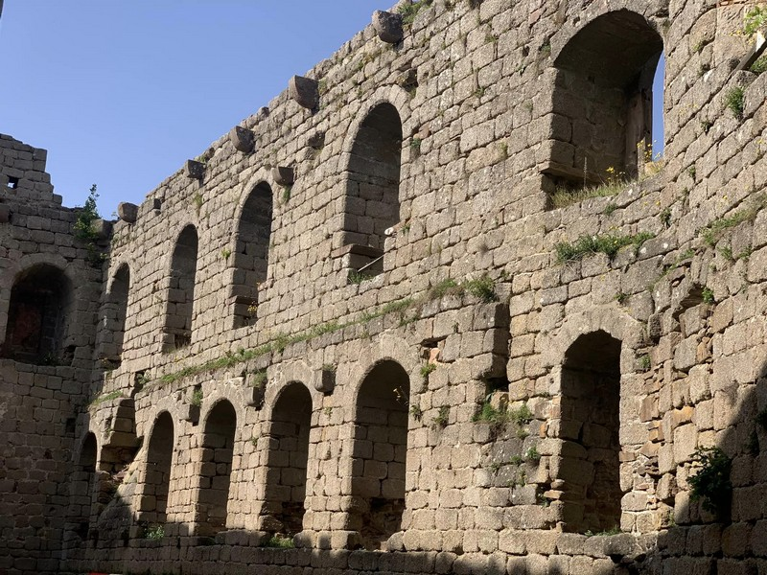

Slide 33
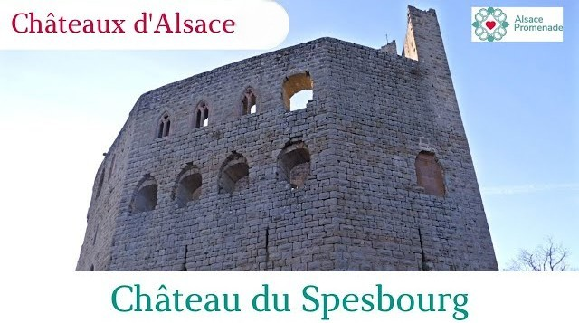



Slide 34

Château du Spesbourg
Construit en 1247 pour contrôler la vallée et l’abbaye voisines, le château possède un large donjon carré haut de 24 m et une cour intérieure. Des fragments de fresques polychromes sont visibles; avec les chapiteaux de cheminées sculptées, elles évoquent un raffinement peu connu au XIVème s.
Aucun document n’évoque le Spesbourg avant 1310, mais les comparaisons avec les autres châteaux proches le datent généralement de la deuxième moitié du XIIIe siècle.

Slide 35
De fait, l’hypothèse la plus couramment retenue en attribue la construction à Alexander de Dicka, frère de l’évêque de Strasbourg Heinrich de Dicka. Ce dernier lui confie en 1247 le titre d’avoué de l’abbaye d'Andlau.
La situation du château dans les siècles qui suivent est mal connue. D’après certains documents, il est pris d’assaut le 29 mars 1432 par Étienne de Bavière, mais il n’y a aucune indication sur l’ensemble du contexte de ce conflit ou son issue. Sa prise a certainement été facilitée par l’absence de réserves de vivres et de munitions[6.

Slide 36
Le Spesbourg semble toutefois être rapidement revenu dans le giron des Andlau, qui sont mentionnés comme propriétaires en 1439.
Utilisé comme carrière par les habitants de la région entre la fin du XVIIIe siècle et le début du XIXe siècle, le château est vendu en 1830 par les Andlau au baron Hallez, dont les descendants lèguent le Spesbourg à la commune d’Andlau en 1904.
La création en 1985 de l’Association pour la restauration du château du Spesbourg permet de relancer les chantiers de consolidation des ruines, qui font alors l’objet de plusieurs campagnes de travaux.

Slide 37
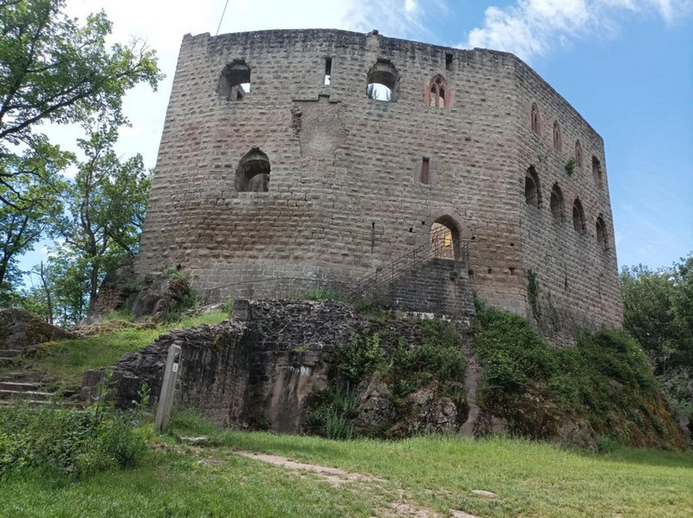

Slide 38
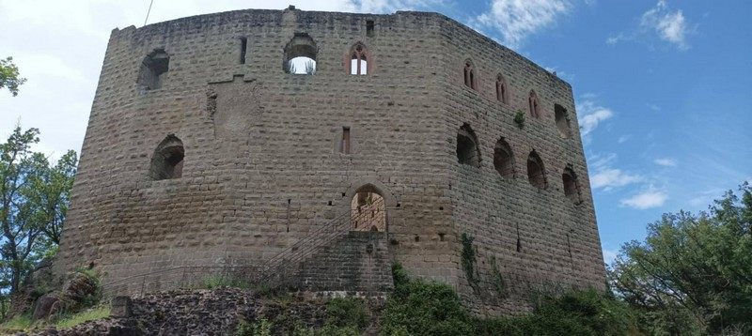

Slide 39
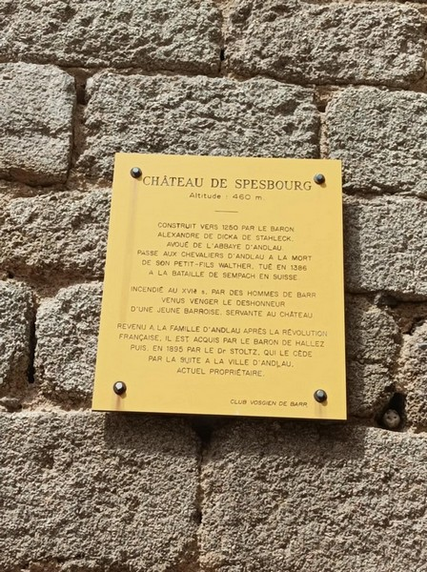

Slide 40

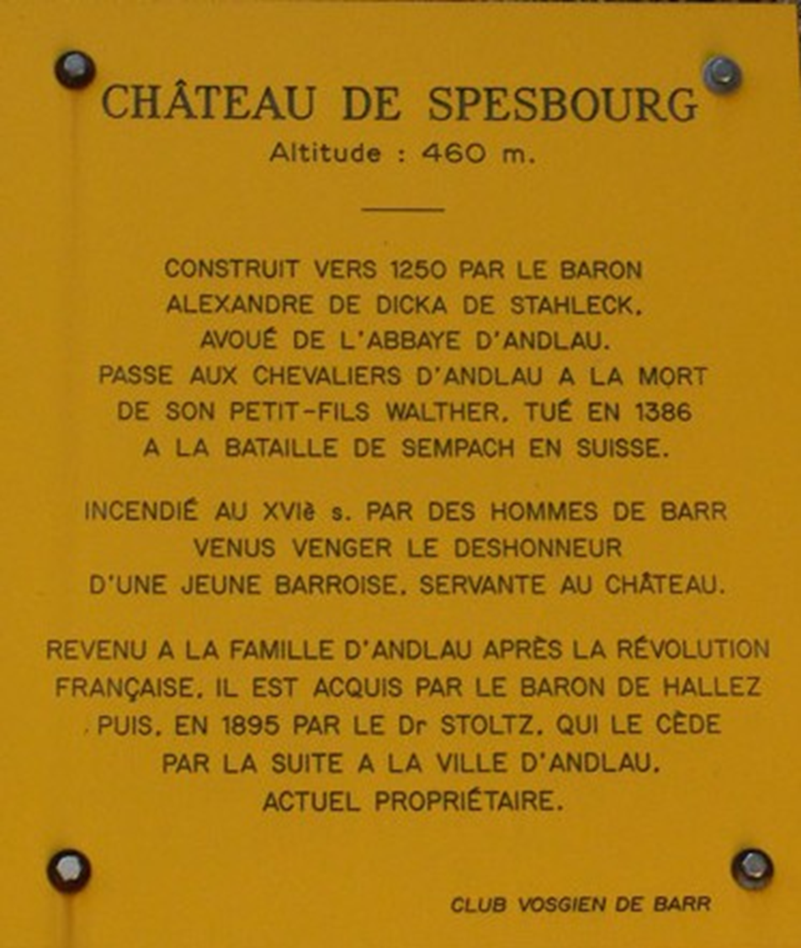

Slide 41
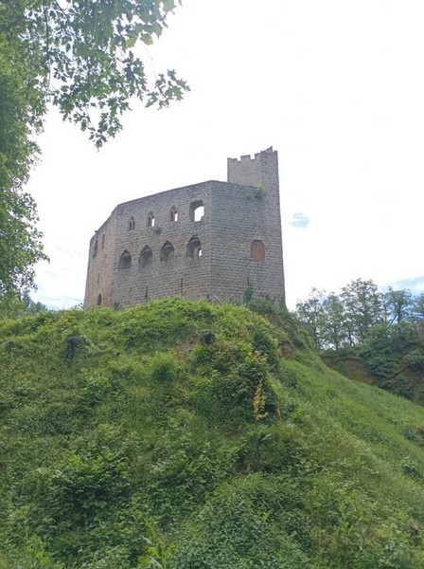

Slide 42
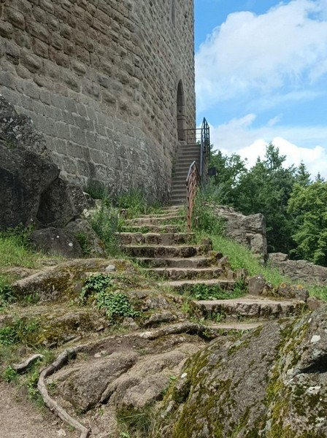

Slide 43
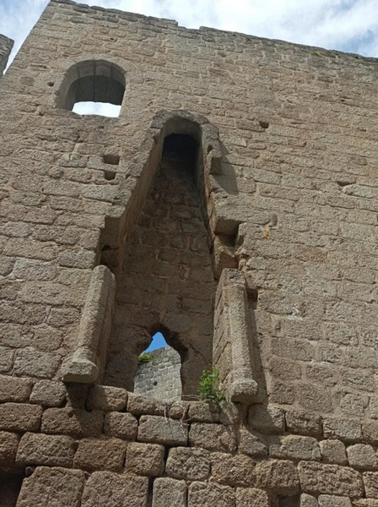

Slide 44
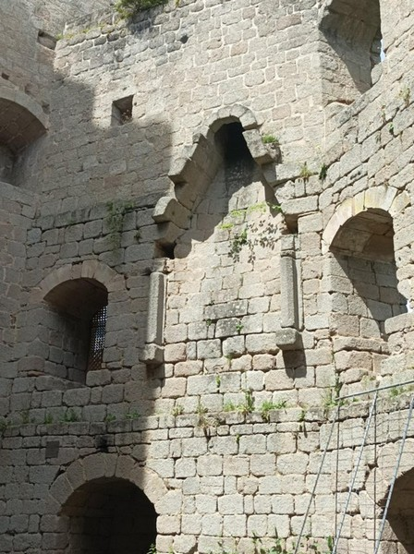

Slide 45
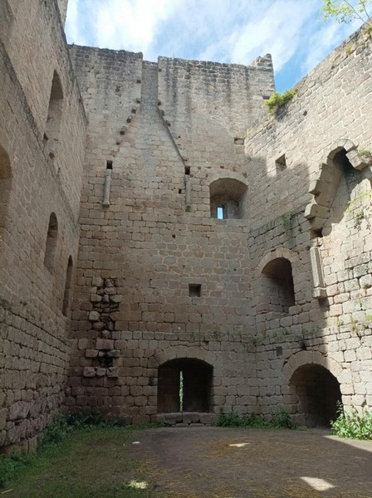

Slide 46
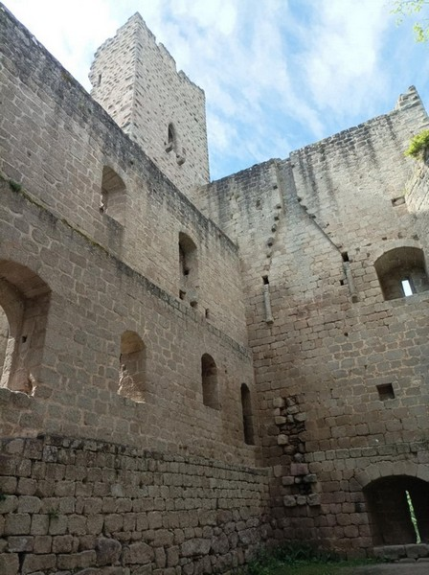

Slide 47
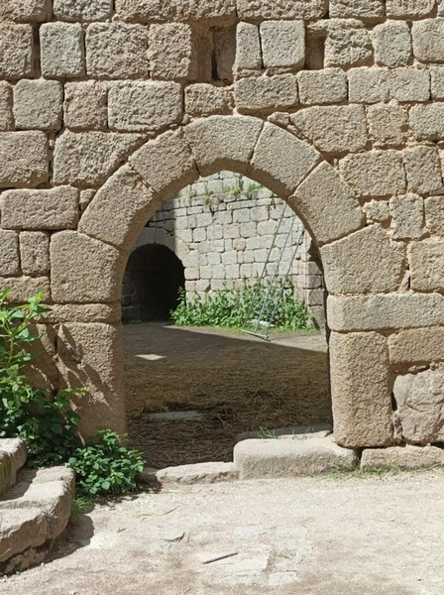

Slide 48
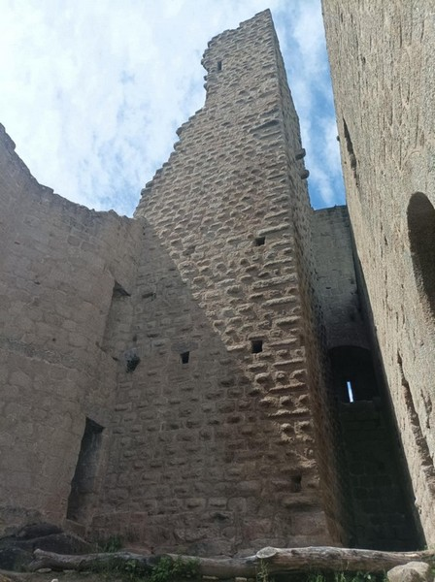

Slide 49
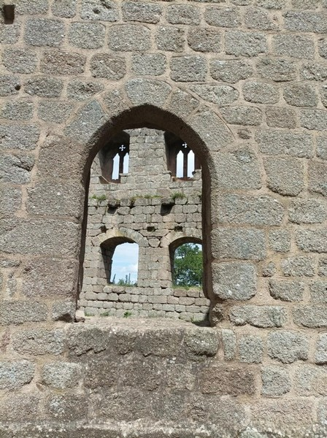

Slide 50

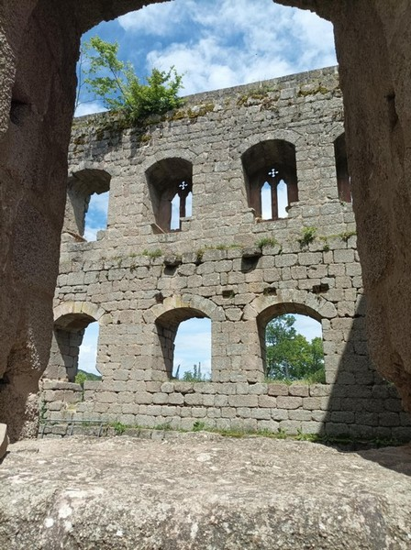

Slide 51
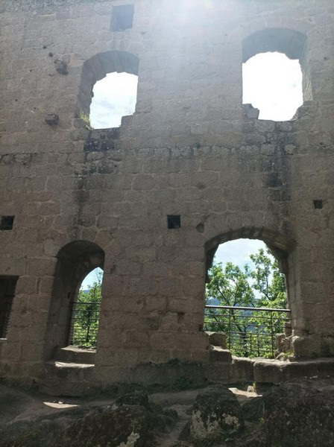

Slide 52
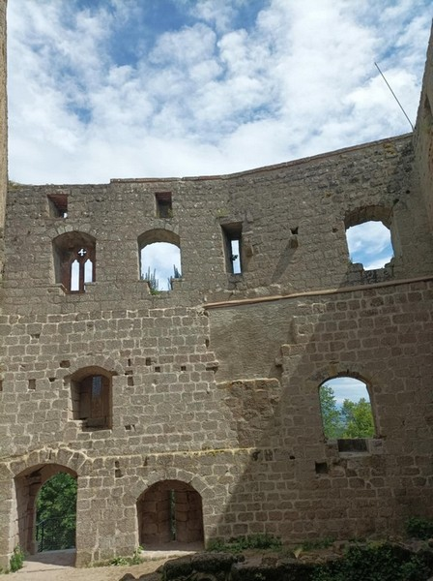

Slide 53
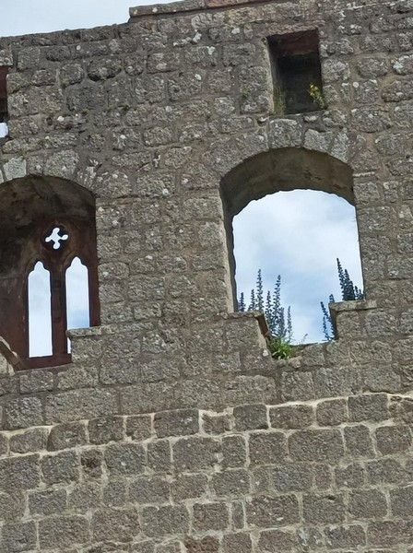

Slide 54
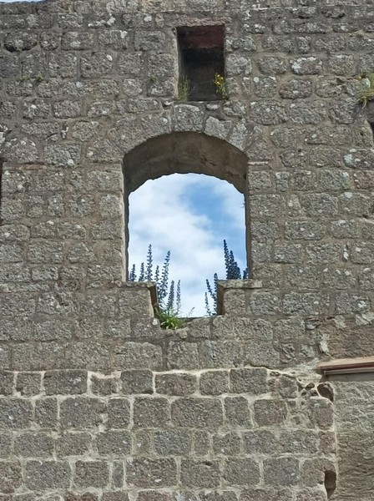

Slide 55
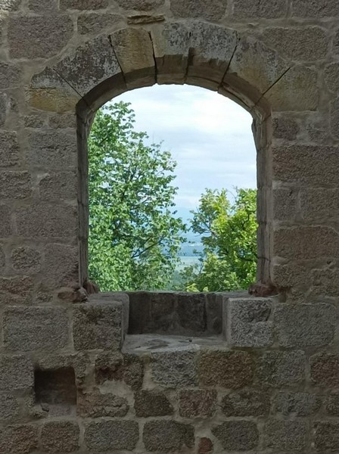

Slide 56


Slide 57


Slide 58





Angus Julia Stone Château (Instrumental)
Création
2668
Internet
2026

